Slide 2
Arctic Monkeys— британская инди-рок-группа, сформированная в 2002 году в Хай Грин, пригороде Шеффилда. В настоящий момент состоит из вокалиста и гитариста Алекса Тёрнера, гитариста Джейми Кука, барабанщика Мэтта Хелдерса и бас-гитариста Ника О’Мэлли, сменившего ранее игравшего в группе Энди Николсона, который покинул группу в 2006 году, вскоре после выхода дебютного альбома.
Первая пластинка группы, Whatever People Say I Am, That’s What I’m Not (2006), стала самым быстро продаваемым дебютным альбомом в истории Великобритании. Ансамбль завоевал пять наград Brit Awards: дважды став лучшей группой и трижды — за лучший альбом года. Два раза квартет номинировался на премию «Грэмми». В 2006 году коллектив стал обладателем Mercury Prize — премии, присуждаемой за лучший альбом Великобритании и Ирландии, также был номинирован на этот приз в 2007 и 2013 годах. Также, в это время группа была хедлайнером фестиваля «Гластонбери».
Такой успех, учитывая скептическое отношение членов группы к музыкальной индустрии и их нежелание заключать контракт с мейджор-лейблом, во многом объясняется активным распространением их демозаписей фанатами через Интернет. Arctic Monkeys стали одной из первых групп, добившихся крупного успеха без поддержки традиционных СМИ, таких как радио и телевидение, продемонстрировав таким образом эффективность подобного способа продвижения новой музыки. В настоящее время группа издаёт записи на независимом лейбле Domino Records.

Slide 3
Whatever People Say I Am, That’s What I’m Not (2006)
Favourite Worst Nightmare (2007)
выпустили пять альбомов:
Humbug (2009)
Suck It and See (2011)
AM (2013)

Slide 4
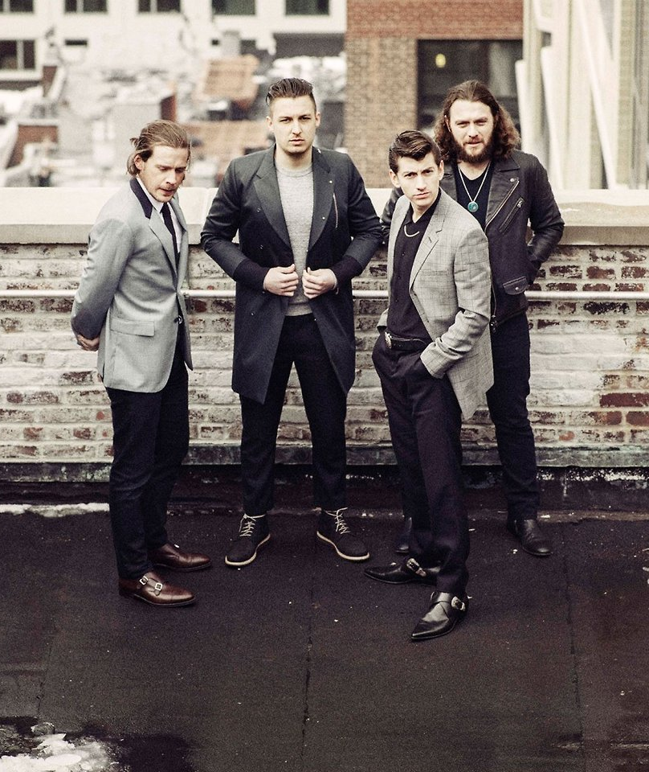
Ранние годы
Группа появилась на свет в 2002 году в местечке Хай Грин, пригороде английского города Шеффилда. Началось всё с того, что двое соседей-приятелей — Алекс Тёрнер и Джейми Кук — одновременно попросили своих родителей подарить им на Рождество по какому-нибудь музыкальному инструменту. Оба получили по электрогитаре и, самостоятельно освоив азы игры, решили создать группу. В её состав также вошли школьные приятели: Энди Николсон и Мэтт Хелдерс. Николсон уже играл на басу, и поэтому Хелдерсу пришлось занять позицию ударника. Только в мае 2006 года стало известно, что Тёрнер не был первым вокалистом группы, до него эту позицию занимал Глен Джонс, один из учеников школы, в которой учились парни. Сам Джонс в интервью сказал, что покинул группу, так как не видел смысла продолжать играть.
Группа сразу же взяла себе название Arctic Monkeys. Несмотря на то, что позже коллектив напридумывал массу смешных историй о том, откуда взялось это словосочетание (вплоть до того, что такое имя носила группа, в которой когда-то играл отец Хелдерса), автором был гитарист Джейми Кук, который, как оказалось, с самого детства мечтал играть в группе с таким названием.

Slide 5
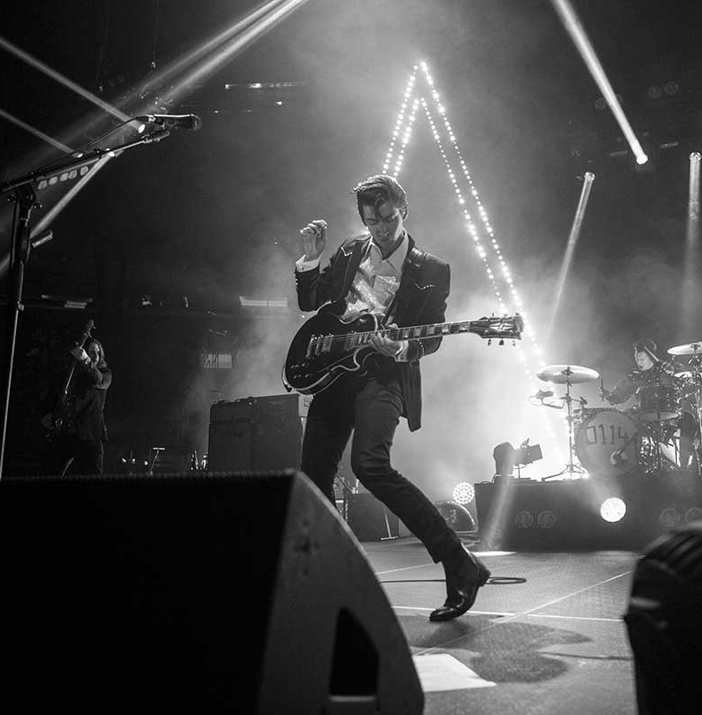
Первый контракт
Первые репетиции группа проводила в Yellow Arch Studios, расположенном в Нипсэнде, пригороде Шеффилда. Дебютный концерт прошёл 13 июня 2003 года, в клубе «The Grapes» центрального района Шеффилда. После нескольких выступлений в 2003 году коллектив приступил к производству демозаписей. 17 песен, которые впоследствии вошли в демоальбом Beneath the Boardwalk, были записаны на компакт-диски и бесплатно раздавались на выступлениях ансамбля. Поскольку количество дисков было ограничено, поклонники начали копировать эти песни и передавать их друг другу, а также выложили их в Интернет. Быстрое распространение привело к тому, что эти 17 композиций стали считать первым альбомом группы. Музыканты не возражали: «В конце концов, мы сами раздавали эти диски совершенно бесплатно. И потом, так концерты получались лучше, потому что люди уже знали наши песни и могли подпевать». Впоследствии музыканты признавались, что они даже не знали, как выкладывать музыку в Интернет. В интервью журналу «Prefix» на вопрос о популярности странички группы в Myspace музыканты ответили, что до самого интервью они сами не знали о существовании такой страницы.

Slide 6
Музыкальный стиль и влияние
Музыка группы, как известно, попадает в жанр инди-рока, хотя музыкальный стиль менялся с каждым новым альбомом, что является одной из ключевых особенностей группы. Это усложняет возможность определить к какому именно точному стилю относятся композиции коллектива. Пожалуй, ключевой частью всей музыки Arctic Monkeys является вокал: сложные и часто быстро проговариваемые тексты песен, исполненные с сильным шеффилдским акцентом фронтмена группы Алексом Тёрнером.

